Slide 1



Slide 2
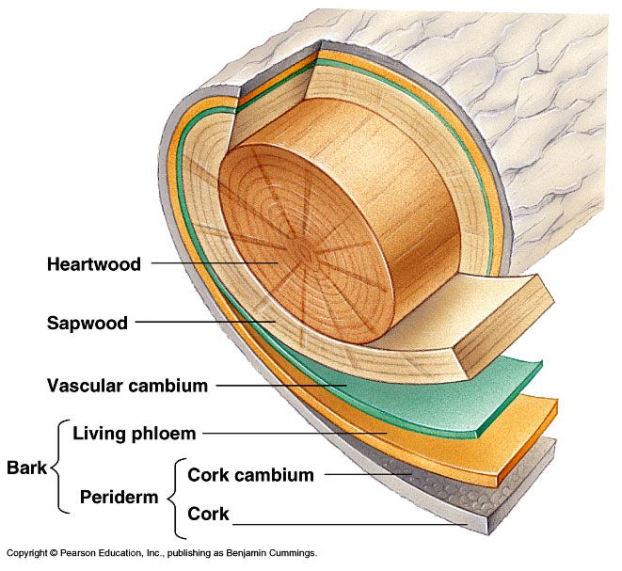
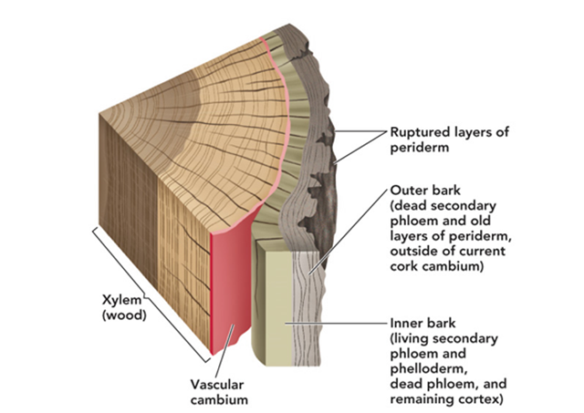
الأنسجة الوقائية
في النباتات ذات النمو الثانوي غالبا ما تفقد البشره والقشره لتمزقها نتيجة لعدم قدرتها على مسايرة النمو الثانوي في جسم النبات .
لذا......تتكون طبقات واقيه لحماية النبات تعرف باسم البريديرم وهو يتكون من
كامبيوم فليني (مرستيم ثانوي)
فلين
قشرة ثانوية

Slide 3
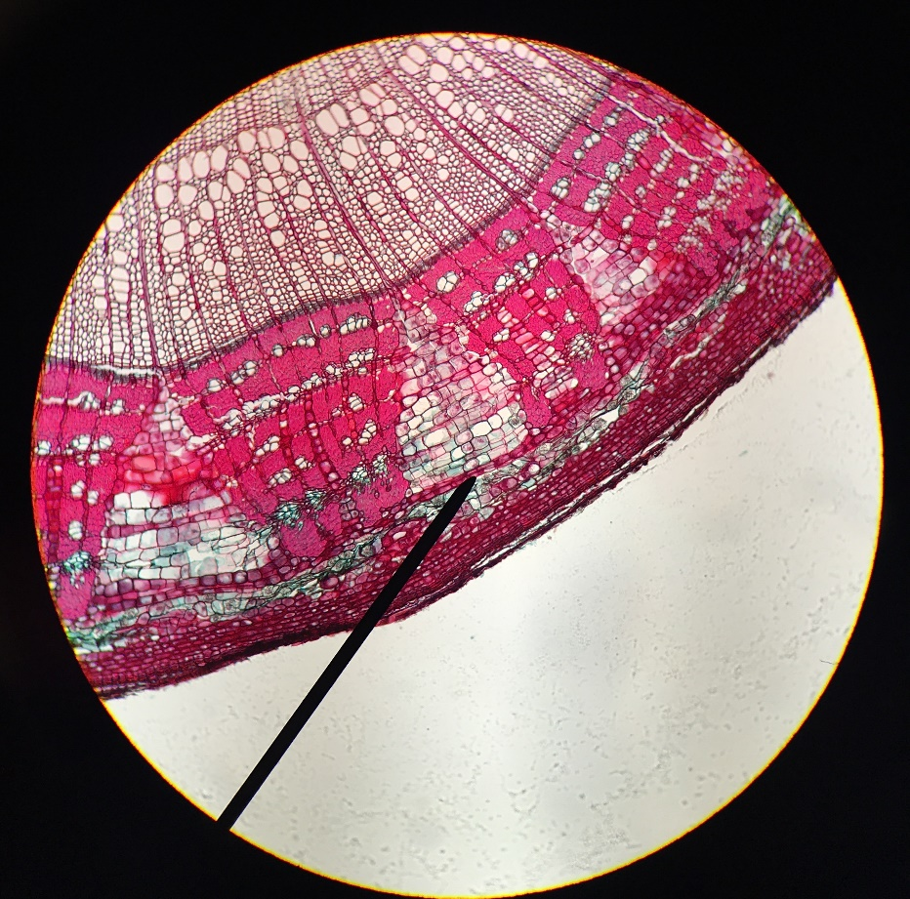
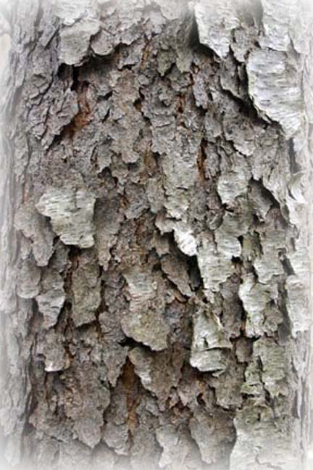
الكامبيوم الفليني
ينشأ من خلايا حية مستديمة في البشرة أو القشرة أو الطبقات الخارجية للحاء أو الدائرة المحيطية أو قشرة الجذور. و يزيد من تغلظ المحورعن طريق انقسام خلاياه انقسامات مماسية

Slide 4
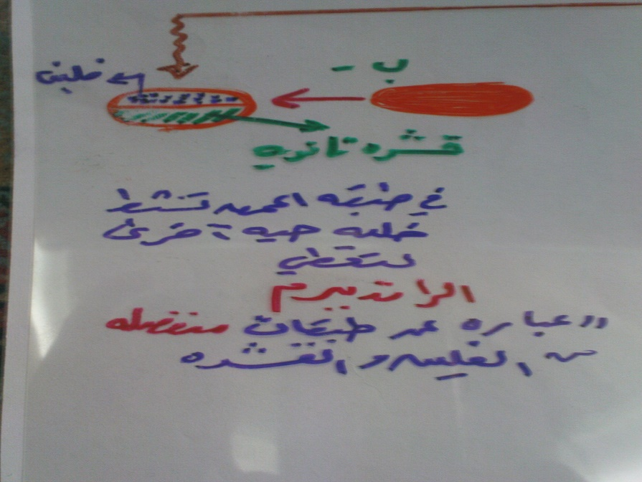
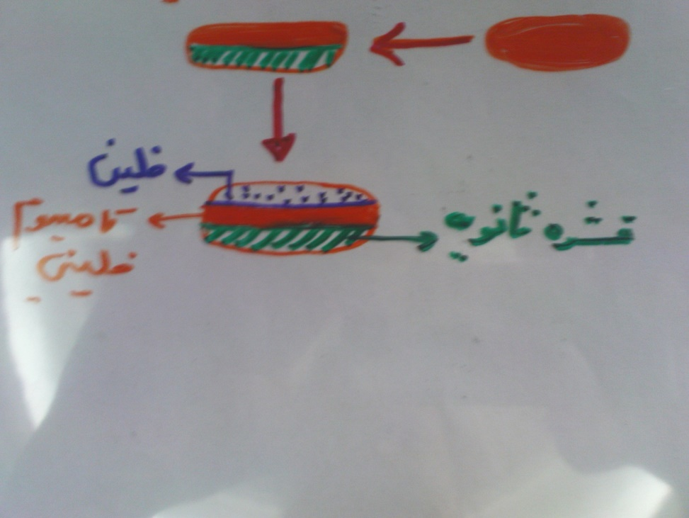
كيف ينشأ الكامبيوم الفليني؟
أ – خلية مستديمة تستعيد القدرة على الانقسام المماسي

Slide 5
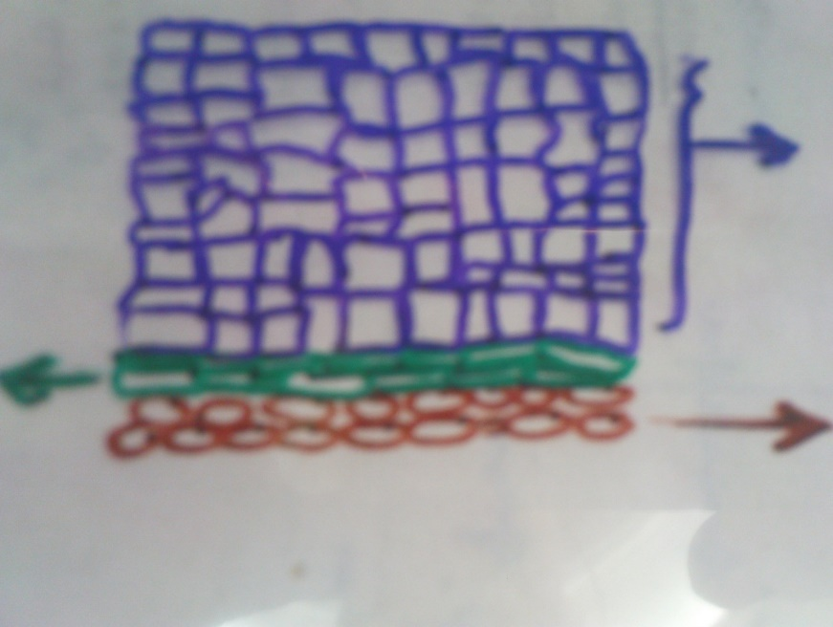
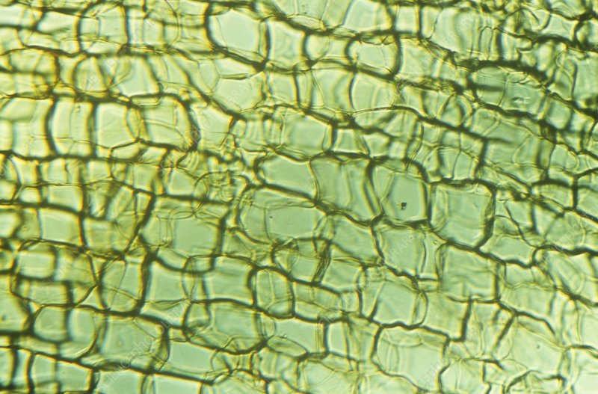
الفلين:
يحمي النبات من الجفاف والحرارة والكائنات الدقيقة وجدر خلاياه تكون سميكة أو رقيقو
فلين مسوبره وتمتليء بالهواء وتنعدم المسافات البينيه
كامبيوم فليني
قشره ثانويه

Slide 6
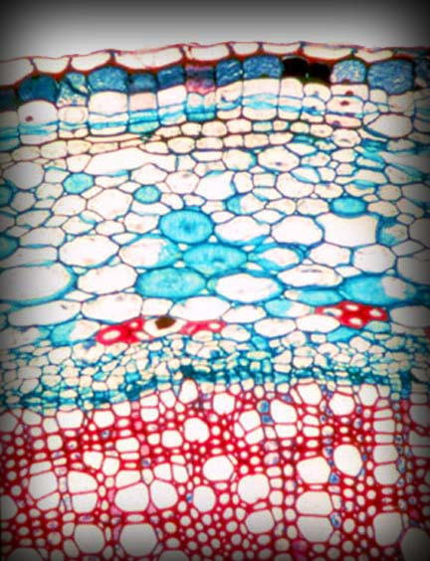
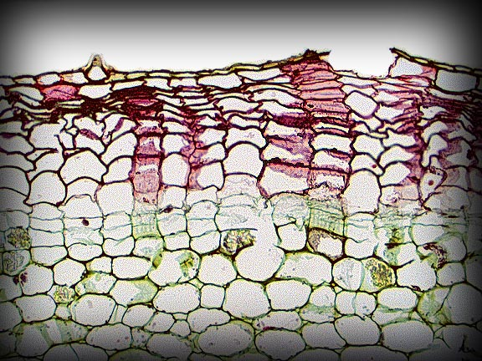
فلين
كامبيوم فليني
قشره ثانوية
البريديرم

Slide 7
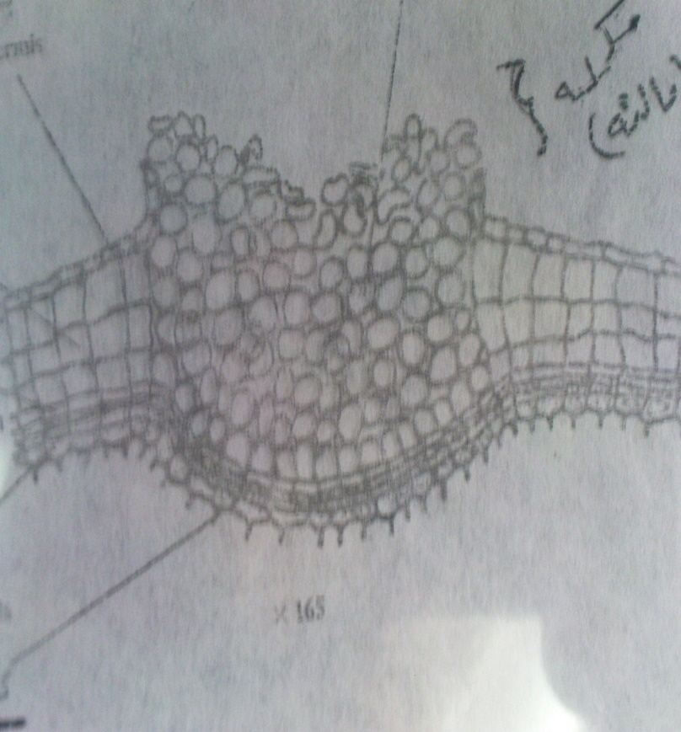
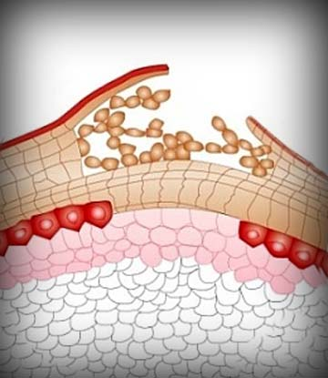
العديسات
خلايا مالئة مسوبرة مترابطة طوال العام
خلايا مالئة مسوبرة مترابطة طوال العام
كامبيوم فليني
كامبيوم عديسي
فلين
أ- في المشمش

Slide 8
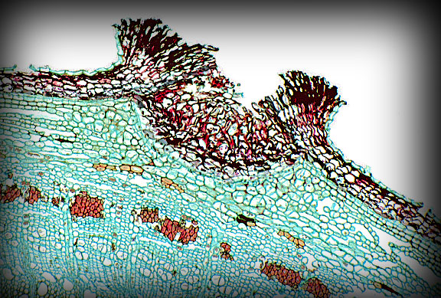
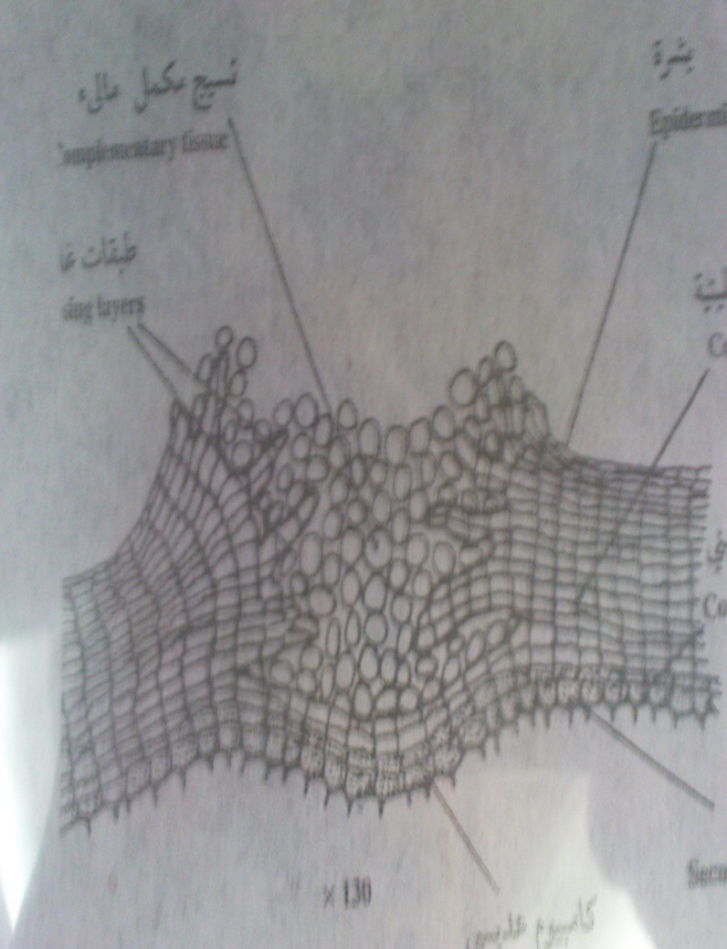
خلايا مالئة غير مسوبرة وغير مترابطة
طبقات غالقة
خلايا فلينية
كامبيوم عديسي
قشرة ثانوية

Slide 9
عديسة

Slide 10
أنواع التراكيب الافرازية
خارجية:
غدد مائية
غدد عطرية
غدد رحيقية
زوائد سطحية ( غدد هاضمة، غدد لاسعة ، غدد ملحية)
داخلية:
خلايا إفرازية (بلورات أو حويصلة حجرية)
تجاويف
قنوات

Slide 11
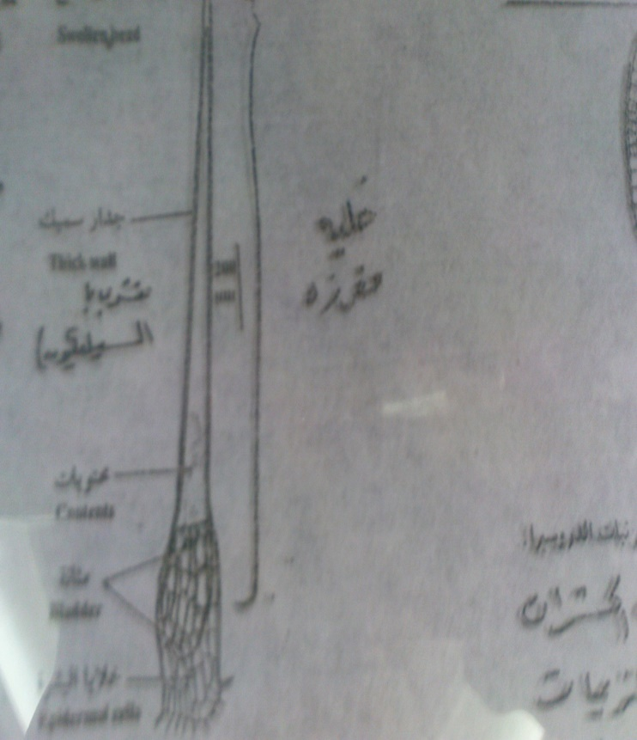
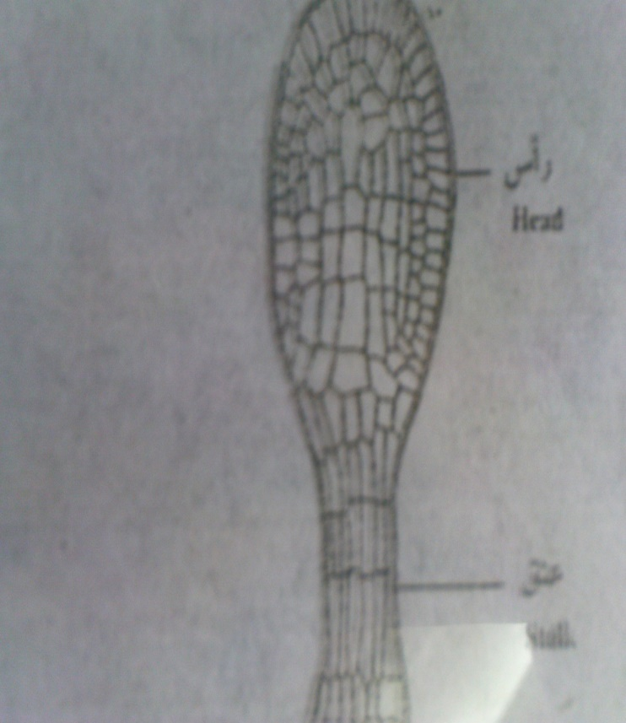
الزوائد السطحية والغدد:
هي اكثر تعقيد من الشعيرات الغدية ( بروتوبلازمها كثيف ، نواتها كبيرة، غنية بالمواد البروتوبلازمية)
يفرز ماده مهيجه من الهستامين واسيتيل كولين
شعيرة لاسعة
غدد هاضمة
تفرز انزيمات هاضمه
مثانة

Slide 12
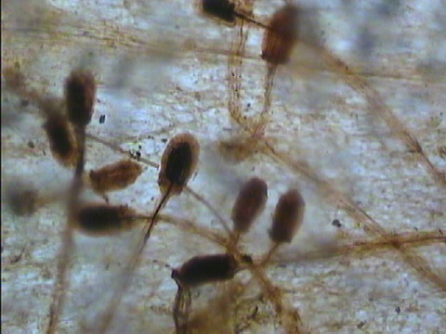
رأس
عنق
غدد هاضمة
تفرز انزيمات هاضمة

Slide 13
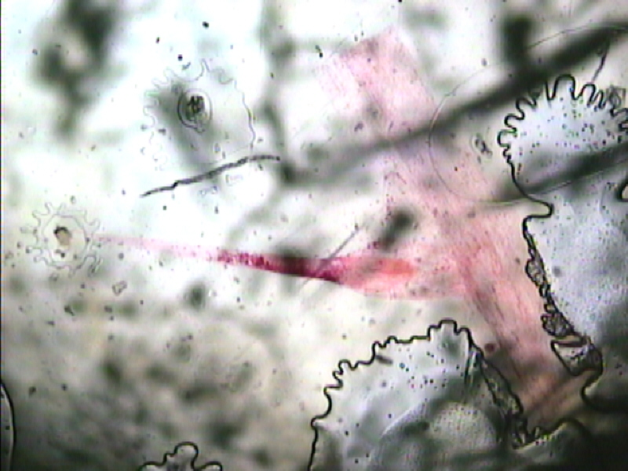
خلية مفرزة
شعيرة لاسعة
مثانة

Slide 14
التراكيب الافرازية
ماهو الافراز؟؟؟؟؟
فصل المواد من البروتوبلازم جزئيا او كليا على شكل:
مركبات فائضة
ايونات
تطرد على شكل
املاح
سكريات
بواسطة تراكيب خاصة تحورت للافراز
قد تبقى هذه المواد داخل الخلايا على هيئة بلورات
قد تبقى هذه المواد داخل النبات في:ـ
تجاويف أو قنوات

Slide 15
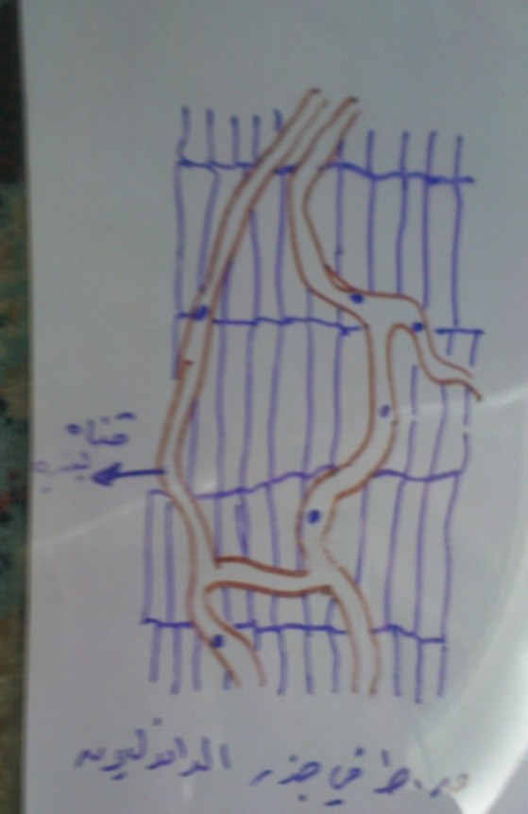
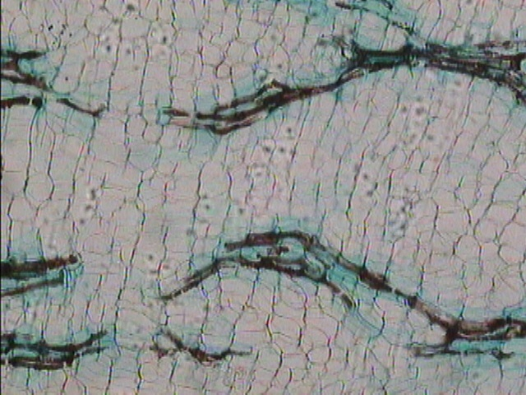
التراكيب الافرازية الداخلية
القنوات اللبينة
خلايا فردية ( بسيطة ) تستطيل بطول الجسم
عديدة الخلايا ( مركبة) التحمت مع بعضها
تحتوي على اللبن النباتي وهو راتنج، دهني، صموغ، مواد قلوية ،جليكوسيدية ووظيفتها:
نقل المواد
حفظ توازن الماء
جزء من التراكيب الإفرازية
جذر الداندليون

Slide 16
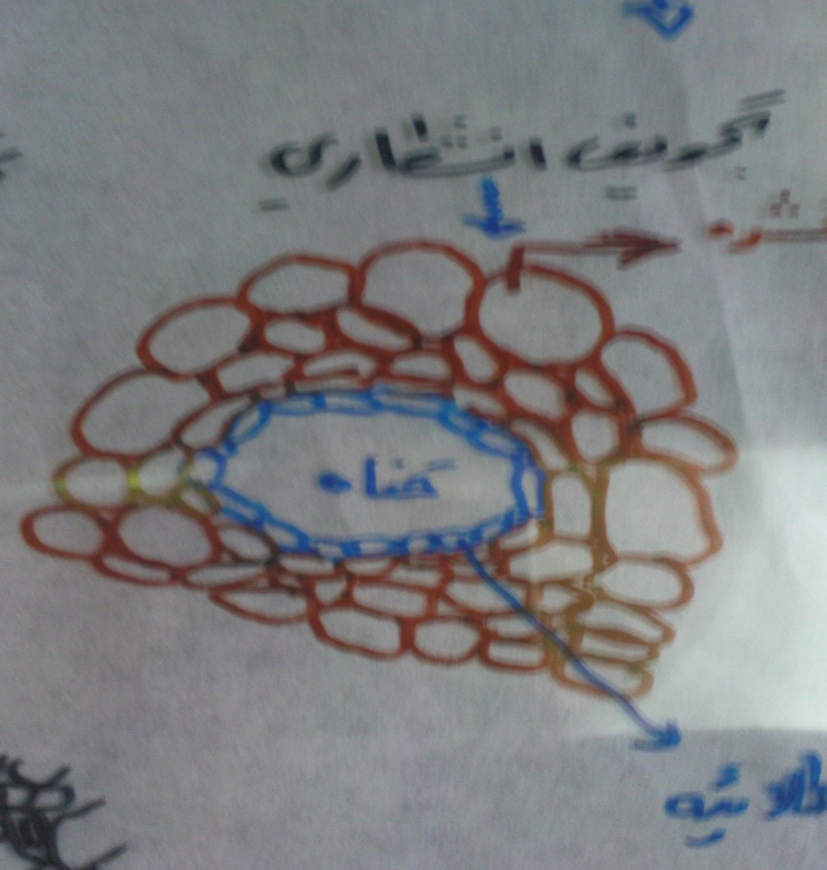
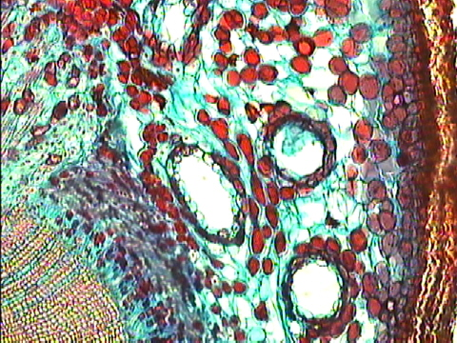
قشرة
التجاويف
تجويف انشطاري
طلائية

Slide 17
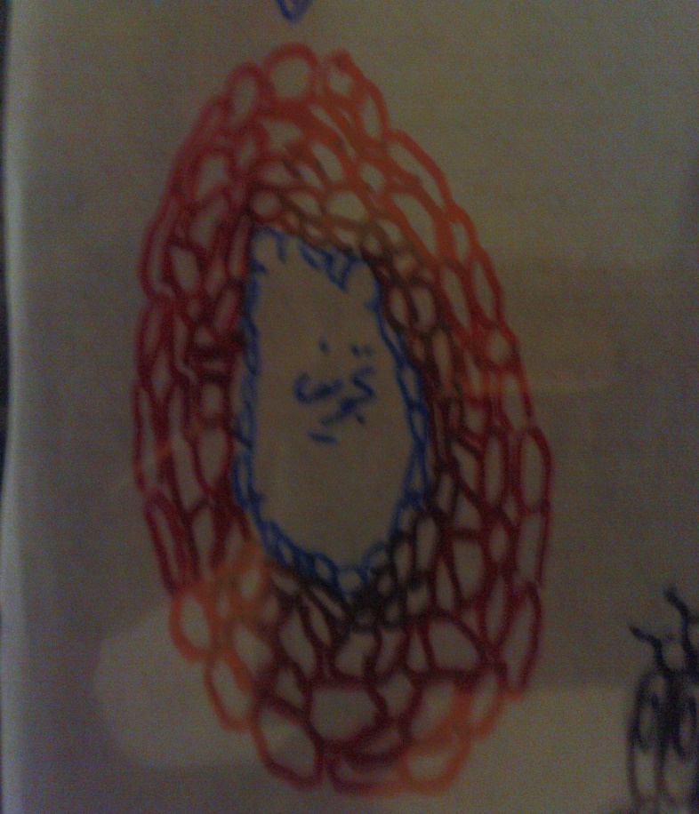
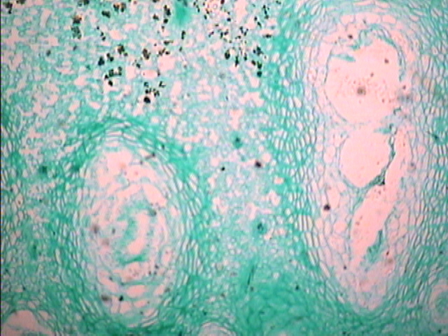
تجويف انشطاري انقراضي

Slide 18
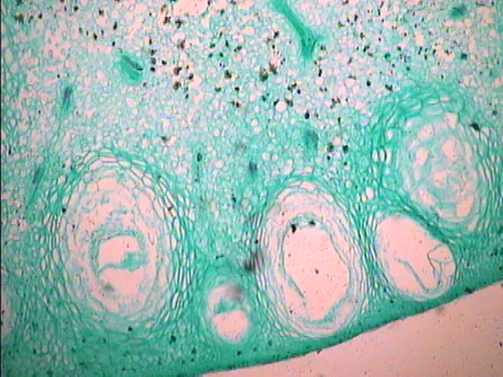
تجويف انشطاري انقراضي

